Slide 1
MUTLU YAŞAM, BAŞARILI KARİYER
#güncellemenizvar
Prof. Dr. Hüseyin GÜL
BÖLÜM 4
KİŞİSEL KARİYERDE BAŞARI

Slide 2
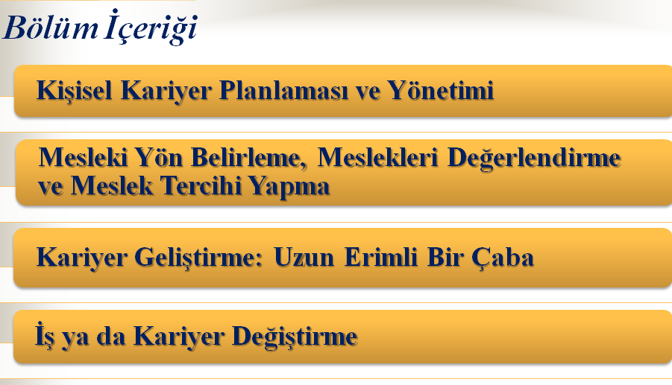

Slide 3
Kişisel Kariyer Planlaması ve Yönetimi
Meslek, eğitimle kazanılan, sistemli bilgi, beceri ve yeteneğe dayalı, gelir karşılığı insanlara yararlı mal ve hizmet üretilen, kuralları belirli uğraştır.
Kariyer, bir meslekte zaman ve çalışmayla, tecrübe, kıdem, uzmanlık ve başarı temelinde elde edilen, ilerleme içeren yoldur.
İş ise daha somuttur. Kişinin mesleğini yürütürken doğrudan yerine getirdiği işlevlerin, yaptığı faaliyetin kendisi ve uygulamasıdır.

Slide 4
Kişisel Kariyer Planlaması ve Yönetimi
Kariyerin 5 temel ayağı vardır:
Yapılacak bir işi, işleri ya da mesleği içerir.
Belirli bir alanda kişinin sahip olduğu becerileri, donanımı, uzmanlığı ve liyakati kapsar.
Belirli bir alanda kişinin sahip olduğu deneyimi, tecrübeyi, kıdemi ve başarıyı içerir.
Mesleki amaçları ve hedefleri içerir.
Bir yaşam biçimini yansıtır.

Slide 5
Kişisel Kariyer Planlaması ve Yönetimi
Kariyer planlaması, amaçlarımıza ve değişen koşullara göre yaşam boyu devam eden ve sürekli öğrenmeyi içeren, eğitim ve meslek hayatımıza yön verme çabasıdır.
Kariyer planlamasının amacı; gençlerin neyi niçin aradıklarını keşfetmelerine ve anlamalarına, amaçlarını ve hedeflerini netleştirmelerine, bunlara nasıl başarılı biçimde erişebilecekleri konusunda planlama yapmalarına ve uygulamalarına destek olmaktır.

Slide 6
Mesleki Yön Belirleme, Meslekleri Değerlendirme ve Meslek Tercihi Yapma
Araştırma bulguları, genetiğin kişi yaşamı üzerindeki etkisinin % 45-50 ve okul, iş ve arkadaşlar gibi dış çevrenin % 40-45 civarında olduğunu gösterirken, yakın çevre ve ailenin etkisinin ise sadece % 10-15 civarında kaldığına işaret etmektedir.
Bu da yaşamımız üzerindeki belirleyici gücün, genetikten sonra, kendi elimizde ve eğitime ilişkin olduğunu bize göstermektedir.

Slide 7
Mesleki Yön Belirleme, Meslekleri Değerlendirme ve Meslek Tercihi Yapma
Kariyer Planlama: Yol Haritası
Anlamlı ve uygun iş ve meslekleri saptayıp, bilgi sahibi olmak ve meslek tercihi yapmak
İş piyasasının koşullarını anlayarak meslek hayatına iyi bir şekilde hazırlanmak
Kendinizi tanıyarak ve varsa eksiklerinizi belirleyerek gidermek ve başarılı bir kariyer yapmak için yol haritasıdır.
«Plansız bir amaç, sadece bir dilektir.» (Antoine de Saint-Exupéry)

Slide 8
Mesleki Yön Belirleme, Meslekleri Değerlendirme ve Meslek Tercihi Yapma
Meslek tercihinde, çalışmaya, işe ya da mesleğe ilişkin genel felsefeniz; işin ya da mesleğin sizin için ne anlama geldiği, mesleklere ilişkin düşünceleriniz, aldığınız eğitim ve kişisel koşullarınız önemlidir.
İyi bir meslek, kişisel olarak anlamlı olmalı, kariyeri değişik biçim gerçekleştirme ve geliştirme olanağı vermelidir.
Kişinin kendisine, iş yerine ve çevresine olumlu ve anlamlı etki ve katkı yapma fırsatı tanımalı, yaşamı devam ettirmeyi sağlayacak zaman ve mekan özgürlüğü ve gelir sunmalıdır.

Slide 9
Mesleki Yön Belirleme, Meslekleri Değerlendirme ve Meslek Tercihi Yapma
Meslek tercihinde bulunurken kişinin,
    Kendini tanıması
    İlgi, yetenek, kişisel özellik ve beklentilerini anlaması
    Aldığı-alacağı eğitimi ve mesleki eğilimlerini dikkate alması
    Amaçlarını, beklentilerini ve isteklerini saptaması
    Mesleklerin özelliklerini belirlemesi
    Bu mesleklerin ve çalışmanın kendileri için anlamını ve beklediklerini sorgulaması çok önemli…
Uygun meslekler ancak bundan sonra saptanabilir.

Slide 10
Kariyer Geliştirme: Uzun Erimli Bir Çaba
Kariyer planlaması, kariyer geliştirmeyi ve kendinizi sürekli güncellemeyi de içeren, uzun erimli bir çabadır.
Kişisel yaşamda olduğu gibi kişisel kariyerde de sürekli gelişme ve güncelleme gerekli ve önemlidir.
Kariyer geliştirme, bir işe girdikten sonra, kişisel ve mesleki gelişiminizi, kariyerinizde ilerlemenizi ve başarınızı sürekli kılmanızı sağlayacak olan faaliyetleri içerir.
«Bugün yaptığınız davranışlar ve seçimler, yarın yaşayacağınız hayatı kurar.» (Bill Burnett ve Dave Evans)

Slide 11
İş ya da Kariyer Değiştirme
2010 araştırması, çalışanların Birleşik Krallık’ta sadece %20’sinin ABD’de ise yüzde 33’ünün işlerinden memnun olduğunu saptamıştır.
2008’deki bir çalışmada ise, görüşülenlerin Birleşik Krallık’ta %50’si ve ABD’de ise %70’nin kendilerini işlerine ait hissetmediklerini ya da işlerini motive edici bulmadıklarını söylemiştir.
TÜİK “İstatistiklerle Gençlik 2018” araştırmasına göre, 15-24 yaş aralığındaki gençlerin yüzde 75’i çalıştığı işten, yüzde 48.7’si elde ettiği kazançtan memnun.
Yaşamınızda kariyer değiştirmek de normal.

Slide 12
İş ya da Kariyer Değiştirme
Bazen iş ya da kariyer değişikliği yapmamız, yani kendinizi tekrardan güncellemeniz ya da keşfetmeniz kaçınılmaz olabilir.
Çalıştığınız işten memnun olmadığınızda, işle ilgili ilgileriniz değiştiğinde, teknoloji ve ekonomik koşullar değiştiğinde, çalıştığınız işyeri kapandığında ya da koşullar değiştiği için işinizin gereklerini yapamaz duruma düşüp işinizden ayrıldığınızda, tekrardan yeni bir iş ve işyeri ayarlamak gerekir.
İş değiştirirken ve seçenekler ararken, var olan sınırlı ortam ve olanakların ötesine geçerek, daha yenilikçi ve yaratıcı düşünmekte yarar vardır.

Slide 13
4. Bölüm Sonu – Teşekkürler

